Slide 1


Présentation des projets EPER et Action de Carême 2026

Slide 2

La Campagne Œcuménique
18 février au 5 avril 2026
Notes:
La Campagne œcuménique 2026, portée par l’EPER, Action de Carême et Être Partenaires, se déroulera du mercredi des Cendres, le 18 février 2026, au dimanche de Pâques, le 5 avril 2026.
Cette édition mettra en avant le droit aux semences, un pilier essentiel du droit à l’alimentation et de la souveraineté alimentaire. Elle rappellera que la capacité des paysan·n·e·s à conserver, échanger et reproduire leurs semences est fondamentale pour garantir des systèmes alimentaires durables, justes et résilients, notamment dans les pays du Sud.
La campagne invitera chacune et chacun à s’engager pour défendre ce droit, aujourd’hui fragilisé par la privatisation croissante et la concentration du marché des semences. Elle encouragera des pratiques solidaires et des politiques publiques qui soutiennent la biodiversité agricole et l’autonomie des communautés rurales.
À travers ce thème, la Campagne œcuménique 2026 mettra en lumière les inégalités Nord-Sud et les causes structurelles de la faim, tout en valorisant des initiatives locales et internationales qui œuvrent pour la justice alimentaire, l’accès à la terre et la préservation des semences paysannes.

Slide 3
La campagne œcuménique 2026
Sensibiliser à l’importance de défendre le droit des familles paysannes de disposer, échanger et conserver leurs semences pour garantir la souveraineté alimentaire et préserver la biodiversité.
Proposer des solutions durables pour garantir le droit aux semences​, garantes de la souveraineté alimentaire
Récolter des fonds pour les programmes des organisations partenaires​​ et soutenir les communautés du Sud
Notes:
En lien avec cette thématique, la Campagne œcuménique cette année vise à :​
Mettre en lumière des solutions durables, qui peuvent garantir le droit aux semences​. (projets de plaidoyer pour les droits des familles paysannes dans le sud, de lutte contre l’accaparement des terres, consommation local, bio et fairtrade dans les pays du Nord)
Récolter des fonds pour les programmes et les projets des organisations partenaires, dans les Pays du Sud, qui travaillent pour garantir ces droits et lutter contre la famine.
proposer des pistes d’animations pour la période de carême , qui pourraient être mises en place aussi sans notre soutien
“Semer l’avenir”, c’est :
Défendre le droit des paysan·ne·s aux semences.
Protéger la biodiversité alimentaire.
Promouvoir des systèmes alimentaires justes, durables et solidaires.
Sensibiliser la population suisse à sa responsabilité envers le droit universel à l’alimentation.

Slide 4
Nouvelle thématique
Droit à l’alimentation
Sensibilisation et formation
agroécologie
Zero hunger
redistribution
Accès aux ressources et à la terre
Droit aux semences
Protection des savoirs traditionnels
agroécologie
redistribution
Conserver, utiliser, échanger et vendre
Notes:
Cette année, avec la campagne « Semer l’avenir », nous mettons en avant le droit aux semences, un élément central du droit à l’alimentation et de la souveraineté alimentaire. Les semences sont bien plus qu’un simple intrant agricole : elles représentent la vie, la transmission des savoirs et l’autonomie des paysans et paysannes. Pourtant, dans de nombreux pays du Sud, l’accès libre aux semences est menacé par la concentration du marché, les brevets et les lois qui restreignent leur échange.
Cette année, nous mettrons l’accent sur les semences paysannes. En tant que garantes de la diversité, elles sont le symbole de la justice alimentaire. En donnant la parole à des acteurs et actrices de terrain, nous explorerons des solutions concrètes comme l’agroécologie et les réseaux de semences paysannes, qui favorisent des systèmes alimentaires durables et redonnent aux communautés locales le pouvoir de nourrir le monde de manière juste et responsable.

Slide 5
Diversité des semences
Base de notre alimentation et point de départ de la chaîne alimentaire
Garantit une alimentation équilibrée, variée, saine et culturellement acceptée
Assure/favorise la biodiversité agricole
Transporte et préserve l'héritage culturel et spirituel
Notes:
Le droit aux semences, c'est-à-dire un accès garanti aux semences et leur contrôle, est essentiel pour la sécurité alimentaire et les revenus issus de la production agricole. Plus les semences sont variées, plus les aliments qui en sont issus sont diversifiés. Avec l'eau et la terre, elles constituent le point de départ d'une alimentation saine et variée.
Sources :
Michael Fakhri (2021) : Le droit des semences à la vie et les droits des agriculteurs. Rapport du Rapporteur spécial sur le droit à l'alimentation. (A/HRC/49/43)
Ruth Segal et Andrea Speranza (2024) : Seed Systems and Gender Equity, p. 1

Slide 6
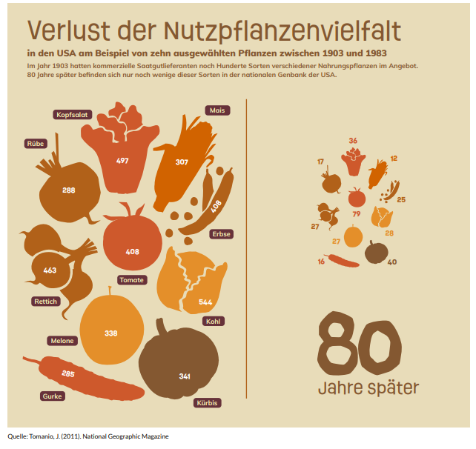
Une évolution dangereuse
Dans le monde entier depuis 1900
75 % des plantes cultivées ont disparu
Sur 7 000 plantes cultivées, 80 espèces sont importantes pour l'alimentation, 3 espèces : riz, maïs, blé (50 % de la consommation calorique)
Variétés de riz en Inde depuis 1960 de
de 110 000 à 6 000 : perte de 95 %
Aujourd'hui, 10 variétés dominent 75 % de la culture du riz
Variétés de maïs au Mexique
1930-1970 : perte de 80 %
Notes:
À partir de 1900, la diversité des plantes cultivées commence à diminuer, et cette diminution s'accélère depuis 1960.
Environ 7 000 plantes cultivées, dont 80 espèces pertinentes pour l'alimentation
3 espèces : le riz, le maïs et le blé fournissent la moitié des calories d'origine végétale (SCNAT 2020, La diversité est la source de la vie - online_D_Layout_Factsheet_Agrobiodiversity_sm.pdf)
Source : Nations Unies (2010). Conserving plant genetic diversity crucial for future food security – UN | UN News
The Hindu (2012) : De 110 000 variétés de riz à seulement 6 000 aujourd'hui - The Hindu
Citation tirée de « Nos semences en danger », 2025 SaatgutInGefahr_DEU_web.pdf

Slide 7
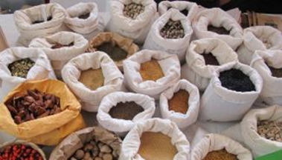

Deux systèmes semenciers
Semences gérées par les familles paysannes
Semences commerciales produites par des multinationales (Syngenta en Suisse)
Notes:
Le système géré par les agriculteurs est souvent décrit comme un système semencier informel ou traditionnel
Il est principalement pratiqué par les agriculteurs du Sud. Les femmes en particulier en sont responsables depuis des générations. Elles se considèrent comme les gardiennes des semences, de la vie et de la culture. Exemple des Philippines : 71 % des semences utilisées proviennent de cultures paysannes. Seuls 29 % des riziculteurs utilisent des semences commerciales. En Afrique subsaharienne, 90 % des semences utilisées par les petits agriculteurs proviennent de ce système (source ACB, 2019).
Les semences propres permettent de réduire les coûts et d'éviter la dépendance vis-à-vis des entreprises agricoles, sans risque d'endettement lié à l'emprunt pour l'achat de semences, de pesticides, etc.
Système commercial Il est moins répandu, mais bénéficie d'un soutien massif de la part des entreprises et des gouvernements dans le cadre de programmes agricoles (programme de la Banque mondiale, CADAAP en Afrique) qui s'orientent vers l'industrie agricole et non vers les petits agriculteurs. Les petits agriculteurs subissent une pression croissante pour adopter ce système.
Les deux systèmes ne sont pas séparés l'un de l'autre. Les agriculteurs utilisent également en partie des semences commerciales. (Certains d'entre eux souhaitent vendre une partie de leurs semences et ont besoin pour cela d'un système de qualité, appelé « participatory guarantee system » (PGS).
Source : ACB, 2019 : Production Quality Controls in Farmer Seed Systems in Africa.

Slide 8
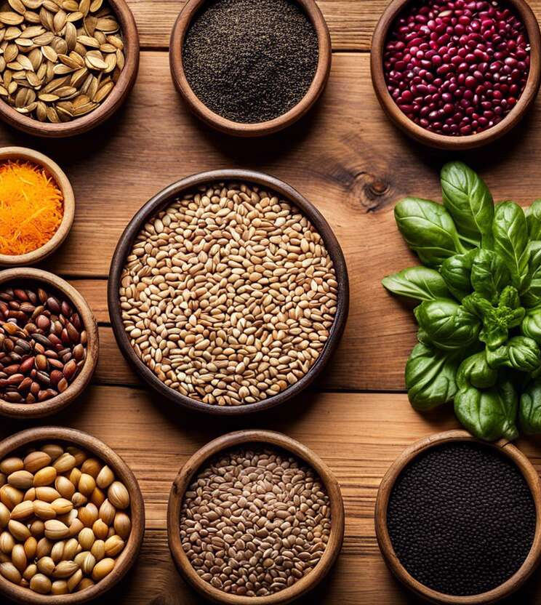
Monopole des marchés sur les semences
Privatisation de la sélection
Répartition des tâches entre sélectionneurs et agriculteurs
Retrait de la recherche agricole publique (vers les années 80)
Concentration du marché (vers les années 90)
7 000 entreprises semencières enregistrées (max. 1 % de parts de marché)
Les entreprises chimiques rachètent les entreprises semencières > 4 entreprises contrôlent > 50 % du marché des semences
Notes:
Privatisation de l'élevage
À l’origine, la sélection des semences était principalement une mission publique, menée par des institutions qui travaillaient pour l’intérêt général, en complémentarité avec les agriculteurs. Mais dès les années 1980, le retrait progressif de la recherche agricole publique a ouvert la porte aux entreprises privées, qui ont pris une place croissante dans la création et le contrôle des variétés. Dans les années 1990, le secteur s’est fortement concentré : bien qu’il existât des milliers de petites entreprises semencières, les grandes firmes chimiques ont racheté la majorité d’entre elles. Aujourd’hui, quatre entreprises dominent plus de la moitié du marché mondial des semences, donnant un pouvoir sans précédent à quelques acteurs privés sur la base même de notre alimentation.

Slide 9
Semences paysannes
Environ 80 % des semences utilisées par familles paysannes
Issues de la sélection, de la conservation, de l'échange et de l'utilisation par les agriculteurs
Adaptées aux conditions locales
Économiques
Notes:
Le système géré par les agriculteurs est souvent décrit comme un système semencier informel ou traditionnel
Il est principalement pratiqué par les agriculteurs du Sud. Les femmes en particulier en sont responsables depuis des générations. Elles se considèrent comme les gardiennes des semences, de la vie et de la culture. Exemple des Philippines : 71 % des semences utilisées proviennent de cultures paysannes. Seuls 29 % des riziculteurs utilisent des semences commerciales. En Afrique subsaharienne, 90 % des semences utilisées par les petits agriculteurs proviennent de ce système (source ACB, 2019).
Les semences propres permettent de réduire les coûts et d'éviter la dépendance vis-à-vis des entreprises agricoles, sans risque d'endettement lié à l'emprunt pour l'achat de semences, de pesticides, etc.
Source : ACB, 2019 : Production Quality Controls in Farmer Seed Systems in Africa.

Slide 10
Semences paysannes : un pilier face aux crises globales
Crises multiples et fragilité du système alimentaire actuel
Rôle prépondérant des familles paysannes
Nécessité du droit aux semences paysannes
Notes:
Les différentes crises (Covid, changement climatique et guerres) nous rappellent la faillite de notre système alimentaire actuel.
Les communautés qui ont préservé leur biodiversité, leurs semences variées, leur savoir-faire et leurs pratiques traditionnelles, et qui ne dépendent pas principalement des ressources importées (souveraineté alimentaire), sont mieux préparées aux différentes crises et aux changements.
Les droits à la biodiversité, aux semences paysannes et au savoir traditionnel sont essentiels pour garantir les droits à l'alimentation, à la nutrition et à la santé (saine, équilibrée et adaptée aux besoins et au contexte).
Les paysan·ne·s et les populations rurales, en particulier les femmes, sont les gardiennes de la biodiversité.
Enjeux et résilience ?

Slide 11
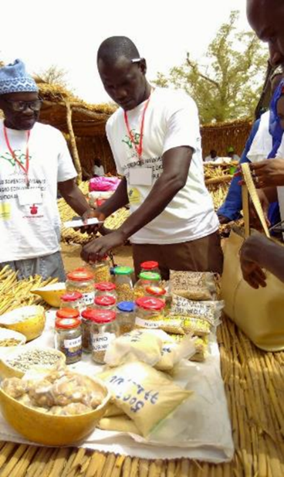
Systèmes semenciers paysans
Part des semences paysannes sur le marché total des semences :
71 % aux Philippines
Jusqu'à 90 % en Afrique subsaharienne
Attention : très variable selon les cultures
Notes:
Sources :
Concernant la perte de cultures :
https://dgvn.de/meldung/in-gefahr-der-ursprung-aller-nahrungsmittel#:~:text=Selon%20les%20estimations%20de%20l'Organisation%20des%20Nations%20unies%20pour%20l'alimentation%20et%20l'agriculture
Mamadou Goïta (2025) dans : AFSA, APREBES, Swissaid, et al (éd.) : Nos semences en danger. Luttes mondiales pour le contrôle de la production alimentaire, p. 10-11
À propos des semences utilisées par les agriculteurs : - ACB 2019
- Silvia Ribeiro (2025) dans : AFSA, APREBES, Swissaid, et al (éd.) : Nos semences en danger. Luttes mondiales pour le contrôle de la production alimentaire, p. 6-7 (autres sources dans l'article)

Slide 12
Semences commerciales
Promotion et vente par des entreprises : protection des variétés, licences
Moins de variétés, orientées vèrs la monoculture
Développement en laboratoire ; engrais/pesticides
Commercialisation mondiale
De plus en plus encouragé par les gouvernements du Sud
Notes:
Système commercial Il est moins répandu, mais bénéficie d'un soutien massif de la part des entreprises et des gouvernements dans le cadre de programmes agricoles (programme de la Banque mondiale, CADAAP en Afrique) qui s'orientent vers l'industrie agricole et non vers les petits agriculteurs. Les petits agriculteurs subissent une pression croissante pour adopter ce système.
Les deux systèmes ne sont pas séparés l'un de l'autre. Les agriculteurs utilisent également en partie des semences commerciales. (Certains d'entre eux souhaitent vendre une partie de leurs semences et ont besoin pour cela d'un système de qualité, appelé « participatory guarantee system » (PGS).
Source : ACB, 2019 : Production Quality Controls in Farmer Seed Systems in Africa.

Slide 13
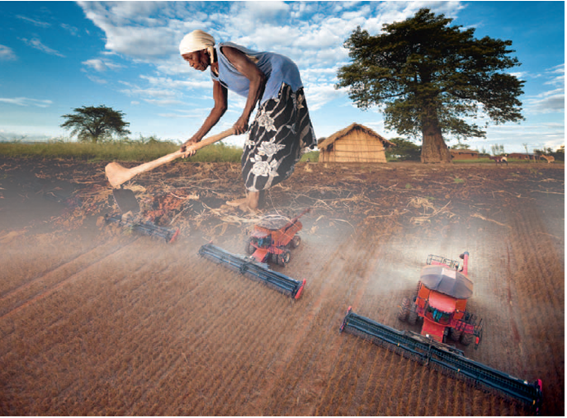
Raisons : technologie et masse
Les machines et la chimie ont besoin de monocultures
Mécanisation (depuis la fin du XIXe siècle) et industrialisation de l'agriculture depuis 1950 aux États-Unis et en Europe
Révolution verte avec les semences hybrides : en Asie (Fondation Rockefeller, années 70), en Amérique latine et plus tard en Afrique (Bill Gates AGRA, à partir de 2000)
Semences génétiquement modifiées depuis le milieu des années 90 : semences pour herbicides ; semences avec pesticide intégré
Notes:
L’essor de la mécanisation, puis de l’agriculture industrielle dès les années 1950, a favorisé les monocultures, plus compatibles avec les machines et les produits chimiques. La Révolution verte a ensuite diffusé des semences hybrides dépendantes des engrais et pesticides, d’abord en Asie puis dans d’autres régions du monde. À partir des années 1990, les semences génétiquement modifiées — conçues pour résister aux herbicides ou produire leurs propres pesticides — ont renforcé encore davantage ce modèle agricole basé sur la standardisation et la dépendance aux intrants chimiques.
Technique : les machines et la chimie ont besoin de plantes uniformes
Pour une récolte mécanique, toutes les cultures doivent être mûres en même temps, de taille identique et issues de monocultures à grande échelle. Cela nécessite des semences industrielles, des engrais chimiques et des pesticides. Ceux-ci sont proposés sous forme de « pack » ou doivent être achetés en tant que tel.
Mécanisation (depuis le milieu/la fin du XIXe siècle et industrialisation de l'agriculture depuis 1950 en Europe et aux États-Unis
Révolution verte en Asie (Fondation Rockefeller dans les années 70), en Amérique latine et plus tard en Afrique (Bill Gates AGRA)

Slide 14
Protection du droit aux semences paysannes
Convention sur la diversité biologique (CDB)
Traité international sur les ressources phytogénétiques pour l'alimentation et l'agriculture (ITPGRFA)
UNDROP
Notes:
Trois instruments juridiques internationaux reconnaissent le droit des agricultrices et agriculteurs à disposer de semences et le rôle important des agriculteurs dans la diversité des semences et des aliments
Convention sur la biodiversité : accord international pour la protection de la diversité biologique. Il porte sur la protection de la biodiversité, son utilisation durable et le partage équitable des bénéfices découlant de l'utilisation des ressources génétiques. Depuis 2022, il mentionne explicitement la préservation des droits des communautés autochtones.
: reconnaît les rôles et la contribution des peuples autochtones et des femmes à la diversité biologique (système de gestion traditionnel).
Convention internationale sur la protection des végétaux : le Traité sur les semences de la FAO est l'accord international le plus important pour la conservation et l'utilisation durable des ressources phytogénétiques pour l'alimentation et l'agriculture. Le traité garantit le maintien de l'accès à la biodiversité agricole et le respect des droits des agricultrices. (Art. 9 sur les droits des agriculteurs, ainsi que le préambule)
: reconnaît comme fondamental le droit des agriculteurs à conserver, utiliser, échanger et vendre des semences de ferme et d'autres matériels de multiplication (accès, partage et respect).
UNDROP : Déclaration des Nations unies sur les droits des paysans et autres personnes travaillant dans les zones rurales. Participation : art. 4.2.a, art. 5 (accès aux ressources), art. 15 (autodétermination du type de système alimentaire, souveraineté alimentaire ; art. 19 : semences. Depuis 2024, il existe un groupe de travail des Nations unies sur l'UNDROP, qui examine les progrès de la mise en œuvre au niveau national et international.
: respecter, protéger et réaliser les droits à la biodiversité et aux semences : protection des savoirs, des innovations et des pratiques traditionnelles relatives aux semences

Slide 15
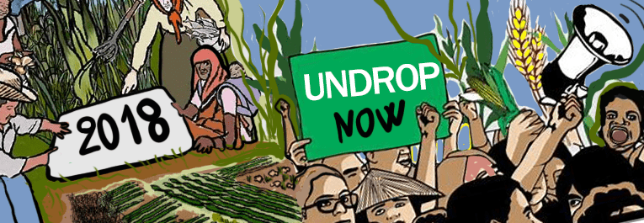
UNDROP et droit aux semences
protection des savoirs traditionnels liés aux semences.
partage équitable des avantages tirés des ressources génétiques.
participation aux décisions sur la conservation et l’usage durable des semences.
conserver, utiliser, échanger et vendre leurs propres semences.
Notes:
L’UNDROP reconnaît que les paysan·ne·s jouent un rôle essentiel dans la préservation de la diversité agricole. Elle garantit ainsi leur droit de protéger et de valoriser les savoirs traditionnels liés aux semences, qui sont le fruit de générations d’expérience. Elle affirme également que les communautés paysannes doivent recevoir une part équitable des avantages tirés de l’utilisation des ressources génétiques qu’elles ont contribué à conserver. L’UNDROP leur accorde en outre le droit de participer aux processus décisionnels concernant la conservation, la gestion et l’usage durable des semences. Enfin, elle protège leur liberté fondamentale de conserver, sélectionner, utiliser, échanger et vendre leurs propres semences, afin de rester autonomes et de maintenir des systèmes agricoles vivants et diversifiés.

Slide 16
La problématique autour du droit aux semences
Tension entre droits des paysan∙ne∙s et droits de propriété intellectuelle
Concentration du marché et dépendance économique
Faible reconnaissance institutionnelle des semences paysannes
Pressions environnementales et érosion de la biodiversité
Accès limité aux ressources et aux savoirs-faire
Manque de volonté politique et de mise en œuvre concrète
Notes:
Phrase ou deux qui explique grossomodo le slide ? Vulgariser
Les paysan·ne·s se heurtent à des lois qui favorisent les droits de propriété des grandes entreprises, ce qui les rend économiquement dépendants. Leurs semences sont peu reconnues, ce qui a pour conséquences l’appauvrissement de la biodiversité, la limitation de l’accès aux ressources et aux savoir-faire. Par ailleurs, la volonté politique manque pour soutenir réellement leurs pratiques.
A-
Les brevets sur les semences et les certificats d’obtention végétale (issus de la Convention UPOV 1991 ou de l’Accord sur les ADPIC de l’OMC) restreignent la réutilisation, l’échange et la vente de semences paysannes.
Les paysans risquent des sanctions juridiques s’ils conservent ou échangent des semences protégées, même issues de leurs récoltes.
Cela entre en conflit direct avec l’article 19 de l’UNDROP, qui reconnaît le droit de conserver et d’échanger librement les semences.
B-
Quelques grandes entreprises multinationales (Bayer-Monsanto, Corteva, Syngenta, BASF) contrôlent aujourd’hui plus de 60 % du marché mondial des semences commerciales.
Cette concentration entraîne :
une uniformisation génétique des variétés ;
une dépendance économique des agriculteurs vis-à-vis des semences achetées chaque année ;
la disparition progressive des semences locales adaptées.
Les paysans qui souhaitent produire leurs propres semences sont souvent marginalisés ou exclus des circuits de distribution officiels.
C-
Dans de nombreux pays, les lois semencières nationales ne reconnaissent pas les systèmes semenciers paysans (autoproduction, échange, dons, trocs).
Seules les semences certifiées ou enregistrées dans les catalogues officiels peuvent être commercialisées.
Cela criminalise ou invisibilise les pratiques paysannes traditionnelles.
D-
Les changements climatiques, la dégradation des sols et l’expansion des monocultures réduisent la diversité génétique disponible.
Les semences industrielles, souvent moins résilientes, ne s’adaptent pas toujours aux conditions locales.
Les pratiques agroécologiques et la sélection participative restent peu soutenues par les politiques publiques.
E-
Les paysans manquent souvent :
d’infrastructures pour conserver et multiplier leurs semences ;
de formations sur la sélection et la conservation ;
d’appui technique ou financier de la part des institutions publiques.
La transmission intergénérationnelle des savoirs liés aux semences s’érode.
F-
Les politiques agricoles et les lois semencières sont souvent conçues sans consultation réelle des communautés rurales.
Les organisations paysannes ont encore peu de poids dans les instances nationales et internationales.
G-
L’UNDROP n’est pas juridiquement contraignante (soft law), et sa mise en œuvre dépend de la volonté des États.
Peu de pays ont intégré explicitement le droit aux semences dans leur législation nationale.
Les programmes de soutien restent marginaux face aux logiques productivistes dominantes.
Tout comme les brevets et les droits d'auteur, la protection des variétés végétales relève des droits de propriété intellectuelle. Ceux-ci sont réglementés au niveau national par des lois. Il s'agit de protéger les droits de propriété intellectuelle des entreprises de sélection.
Dans la version de 1991 de la protection des variétés végétales, les agricultrices doivent payer des droits aux sélectionneurs si elles souhaitent réutiliser les semences issues de leur récolte. L'échange et le don sont interdits. Le système paysan de semences n'est pas mentionné.
Lois sur les semences
Elles régissent les semences qui peuvent être mises sur le marché (à l'instar de l'autorisation des médicaments). Cependant, les dispositions sont souvent si strictes que seules les semences industrielles (souvent hybrides) peuvent remplir les conditions. Dans de nombreux pays, l'échange et le don de semences paysannes sont également considérés comme une mise sur le marché et sont donc interdits.
Bien que les lois sur les semences ne soient pas directement liées à la protection des variétés végétales, elles sont souvent renforcées dans le même élan, sous prétexte de fournir aux agriculteurs des semences certifiées (industrielles) de haute qualité. Les lois sur les semences reposent généralement sur les mêmes critères que la protection des variétés végétales, mais incluent également un contrôle de la qualité et la vérifiabilité de la production.
Source : Harmonisation des lois sur les semences en Afrique : Rural Women Assembly : Promer on Seed Laws in Africa
**********
Les premières versions de la protection des variétés végétales, de 1961 à 1990, visaient à protéger les sélectionneurs contre la vente de copies pirates de leurs semences par d'autres producteurs. Il s'agissait exclusivement d'un accord entre les producteurs de semences industrielles et comportait certaines restrictions pour les agriculteurs.

Slide 17
La problématique autour du droit aux semences
UPOV91 : interdit la réutilisation, l’échange et le don de semences.
Lois nationales : contrôlent la mise sur le marché des semences.
Pays du Sud : adoption de lois plus strictes + essor des OGM.
Paysan·ne·s : peu de pouvoir dans les décisions.
Risques : criminalisation et non-respect des droits internationaux (UNDROP, CBD, ITPGRFA).
Criminalisation
Notes:
Résumé vulgarisé ?
De plus en plus de lois strictes contrôlent les semences et les variétés végétales. L’UPOV91 interdit aux paysan·ne·s de réutiliser ou d’échanger certaines semences, et ces règles sont souvent intégrées aux accords de libre-échange. Dans de nombreux pays du Sud, les gouvernements adoptent aussi des lois renforçant le contrôle des semences, tout en favorisant la diffusion des semences génétiquement modifiées.
Les familles paysannes ont très peu de pouvoir dans ces décisions, ce qui peut mener à la criminalisation de leurs pratiques traditionnelles et au non-respect de droits internationaux qui protègent la biodiversité et les semences paysannes.
Tout comme les brevets et les droits d'auteur, la protection des variétés végétales relève des droits de propriété intellectuelle. Ceux-ci sont réglementés au niveau national par des lois. Il s'agit de protéger les droits de propriété intellectuelle des entreprises de sélection.
Dans la version de 1991 de la protection des variétés végétales, les agricultrices doivent payer des droits aux sélectionneurs si elles souhaitent réutiliser les semences issues de leur récolte. L'échange et le don sont interdits. Le système paysan de semences n'est pas mentionné.
Lois sur les semences
Elles régissent les semences qui peuvent être mises sur le marché (à l'instar de l'autorisation des médicaments). Cependant, les dispositions sont souvent si strictes que seules les semences industrielles (souvent hybrides) peuvent remplir les conditions. Dans de nombreux pays, l'échange et le don de semences paysannes sont également considérés comme une mise sur le marché et sont donc interdits.
Bien que les lois sur les semences ne soient pas directement liées à la protection des variétés végétales, elles sont souvent renforcées dans le même élan, sous prétexte de fournir aux agriculteurs des semences certifiées (industrielles) de haute qualité. Les lois sur les semences reposent généralement sur les mêmes critères que la protection des variétés végétales, mais incluent également un contrôle de la qualité et la vérifiabilité de la production.
Source : Harmonisation des lois sur les semences en Afrique : Rural Women Assembly : Promer on Seed Laws in Africa
**********
Les premières versions de la protection des variétés végétales, de 1961 à 1990, visaient à protéger les sélectionneurs contre la vente de copies pirates de leurs semences par d'autres producteurs. Il s'agissait exclusivement d'un accord entre les producteurs de semences industrielles et comportait certaines restrictions pour les agriculteurs.

Slide 18
Les obligations des Etats
Respecter, protéger et mettre en œuvre le droit aux semences.
Garantir l’accès à des semences de qualité, en quantité suffisante et à prix abordable.
Reconnaître le droit d’utiliser des semences locales et de choisir les cultures.
Soutenir les systèmes de semences paysannes et l’agrobiodiversité.
Associer les paysan∙ne∙s à la recherche agricole, en tenant compte de leurs besoins.
Adapter les lois et politiques (propriété intellectuelle, certification, commercialisation) aux réalités paysannes.
Notes:
La diapo présente les obligations des Etats pour assurer les principaux éléments nécessaires au droit aux semences : respecter, protéger et mettre en œuvre ce droit, garantir l’accès à des semences de qualité et abordables, reconnaître le droit d’utiliser des semences locales, soutenir les systèmes semenciers paysans et l’agrobiodiversité, associer les paysan·ne·s à la recherche agricole, et adapter les lois et politiques pour qu’elles correspondent réellement à leurs besoins et réalités.

Slide 19
Projets soutenus par les groupes de jeûne

Slide 20
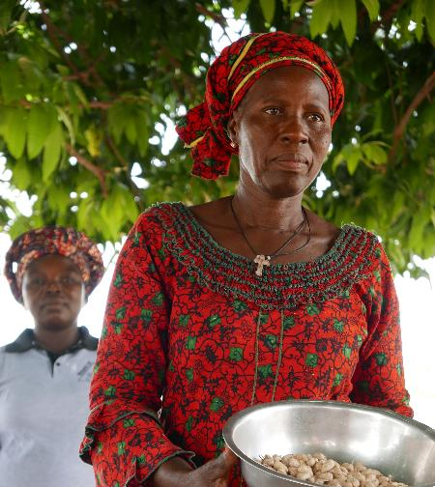
Merci pour vos dons
Environs 18’595.- Frs récoltés en 2025

Slide 21

Hôte de Campagne
Yvan Lionnel YOUMSSI EYA
Doctorant en droit international à l’institut des relations internationales du Cameroun
Juriste chargé de plaidoyer au Réseau des Acteurs du Développement Durable (RADD)
En Suisse romande du 28 février au 15 mars 2026
Notes:
Yvan Lionnel YOUMSSI EYA
Juriste passionné et doctorant en droit international, Yvan Lionnel Youmssi Eya défend les droits des paysan·ne·s au sein du Réseau des Acteurs du Développement Durable (RADD), une organisation partenaire de l’EPER au Cameroun. Depuis 2020, il s’engage pour la reconnaissance des semences paysannes, essentielles à l’agriculture locale, mais encore peu protégées. Il lutte aussi contre l’accaparement des terres et oeuvre à renforcer la résilience des communautés face aux effets des changements climatiques.
RADD: Au Cameroun, 70 % de la production repose sur des semences paysannes non reconnues par la loi. Leur marginalisation entraîne la perte de biodiversité, de savoirs traditionnels et fragilise la souveraineté alimentaire des familles paysannes.
Conséquences pour les communautés locales
Accès limité aux semences locales de qualité
Perte de la biodiversité et des savoirs traditionnels
Marginalisation des femmes, gardiennes des semences et piliers de la transmission culturelle
Ce programme leur offre :
Accompagnement technique des paysan·ne·s, surtout les femmes
Création de lieux de conservation et d’échange de semences paysannes
Plaidoyer pour la reconnaissance officielle des systèmes semenciers paysans
Les organisations locales
Le Réseau des Acteurs du Développement Durable (RADD) soutient des centaines de familles agricoles à travers plusieurs régions, notamment des femmes et des jeunes engagé∙e∙s dans la préservation de la biodiversité et l’autonomie semencière. Grâce à des formations sur la production, la conservation et la valorisation des semences paysannes, ces productrices et producteurs améliorent leurs pratiques agricoles et renforcent leur indépendance face aux semences industrielles. Plus de 350 acteurs locaux participent aux ateliers, foires et initiatives communautaires du programme, favorisant l’échange de savoirs et la mise en réseau entre agriculteurs∙rices.
L’engagement de l’EPER
Renforce la sécurité alimentaire
Promeut l'égalité entre les sexes
Soutient les droits des communautés face à la privatisation des semences
((logo EPER)) Programme Cameroun 490.995

Slide 22

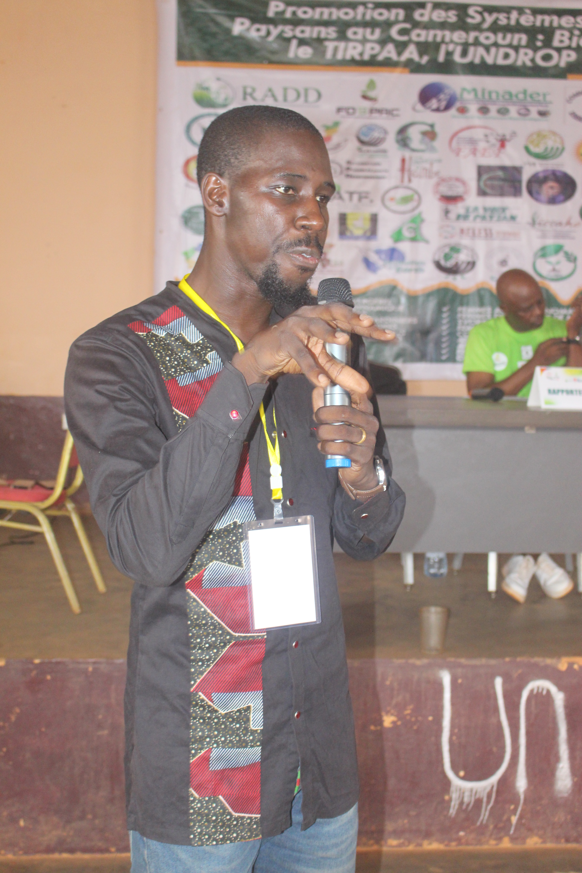
Conférence avec l’hôte de campagne
Notes:
Distribuer le flyer

Slide 23

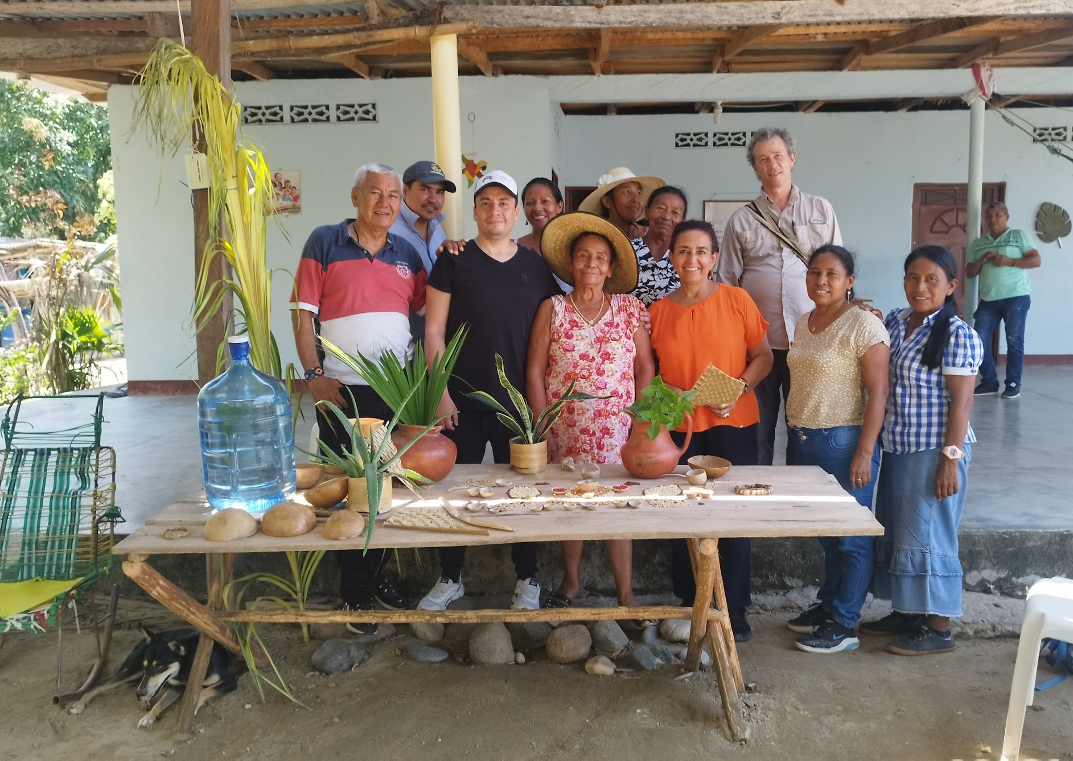
Programme Colombie
Alimentation et biodiversité dans la région amazonienne du Caquetá
Numéro de projet: 138380

Slide 24
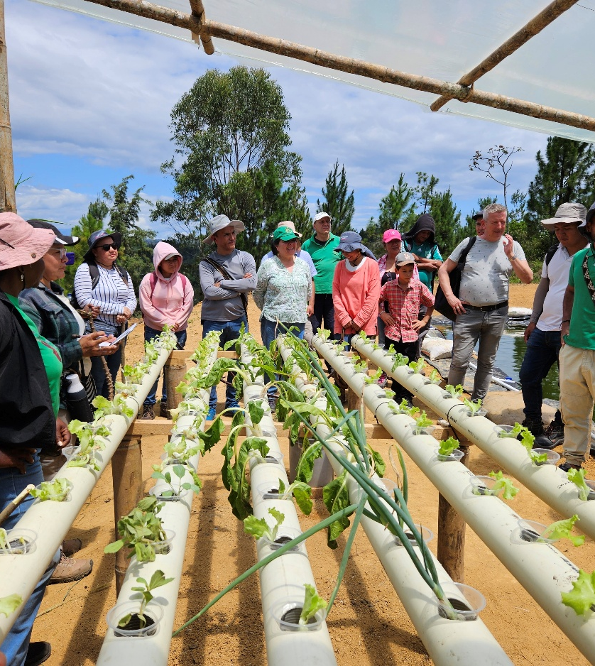
Objectif global
Garantir le droit à l’alimentation et protéger l’écosystème amazonien
Dans 6 communes rurales du sud-ouest de Caquetá
Notes:
Amélioration de l’accès à une alimentation saine et auto-produite, grâce à l’utilisation de semences locales dans le cadre d’une production agroécologique.
Amélioration des revenus à travers une économie solidaire.
Promotion des droits des paysans, de la protection de l’eau, ainsi que de la préservation et de l’entretien des semences et des sols.
Promotion d’actions communautaires afin de favoriser une culture de la paix, la résolution des conflits, la réduction des risques et la prise en charge des impacts du changement climatique.

Slide 25
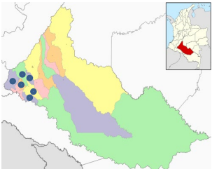
Région de Caquetá
Dans le département de Caquetá :
43,9 % de la population vit dans la pauvreté
24 % de la population n’a pas ses besoins fondamentaux satisfaits
L’indice de malnutrition chronique était en 2021 « critique » dans les communes concernées
L’organisation partenaire est une organisation religieuse fondée en 1987
Elle travaille avec 120 familles et leaders communautaires

Slide 26
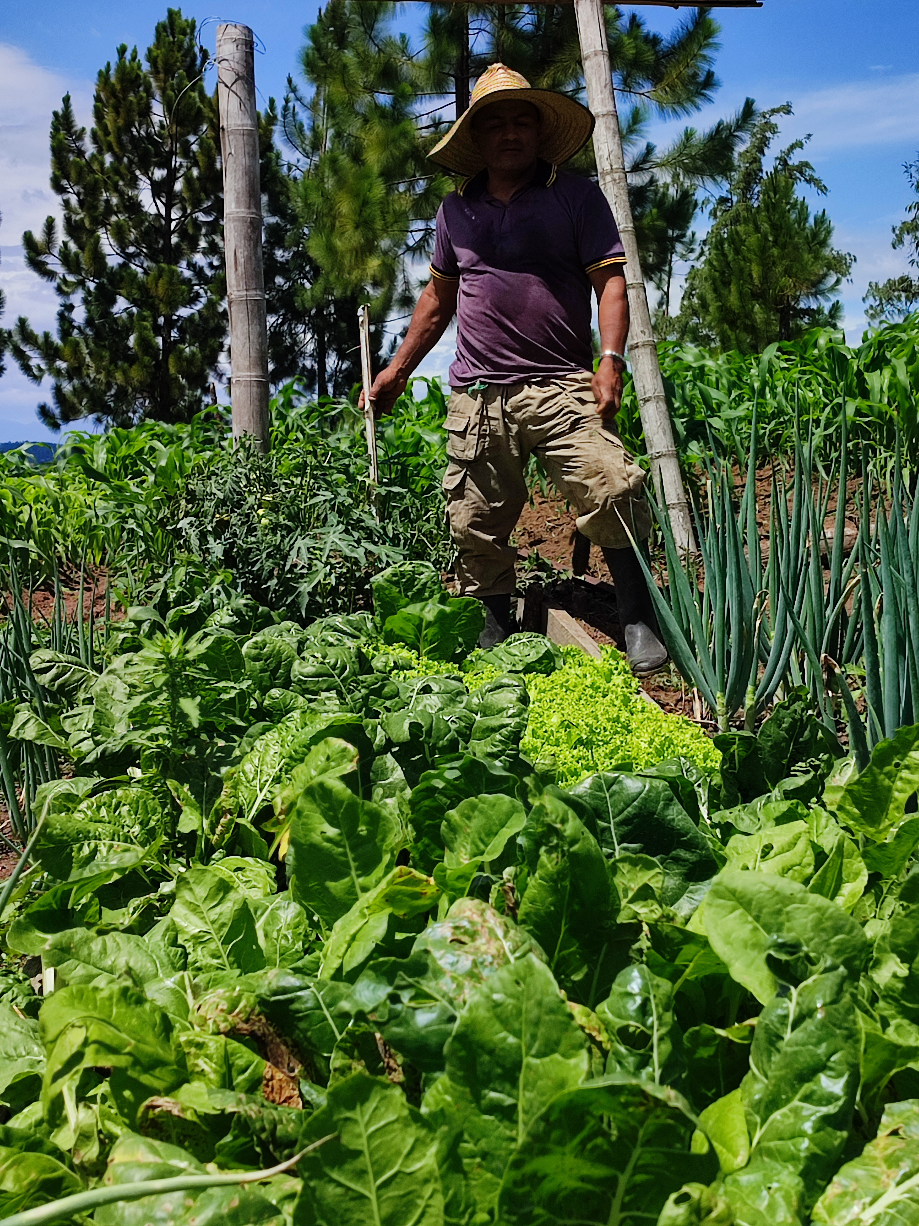
Action de Carême en Colombie
Accès à une alimentation saine grâce aux semences locales.
Revenus renforcés par l’économie solidaire.
Protection des droits paysans et des ressources naturelles.
Actions communautaires pour la paix et l’adaptation climatique.
Notes:
Amélioration de l’accès à une alimentation saine et auto-produite, grâce à l’utilisation de semences locales dans le cadre d’une production agroécologique.
Amélioration des revenus à travers une économie solidaire.
Promotion des droits des familles paysannes, de la protection de l’eau, ainsi que de la préservation et de l’entretien des semences et des sols.
Promotion d’actions communautaires afin de favoriser une culture de la paix, la résolution des conflits, la réduction des risques et la prise en charge des impacts du changement climatique.

Slide 27
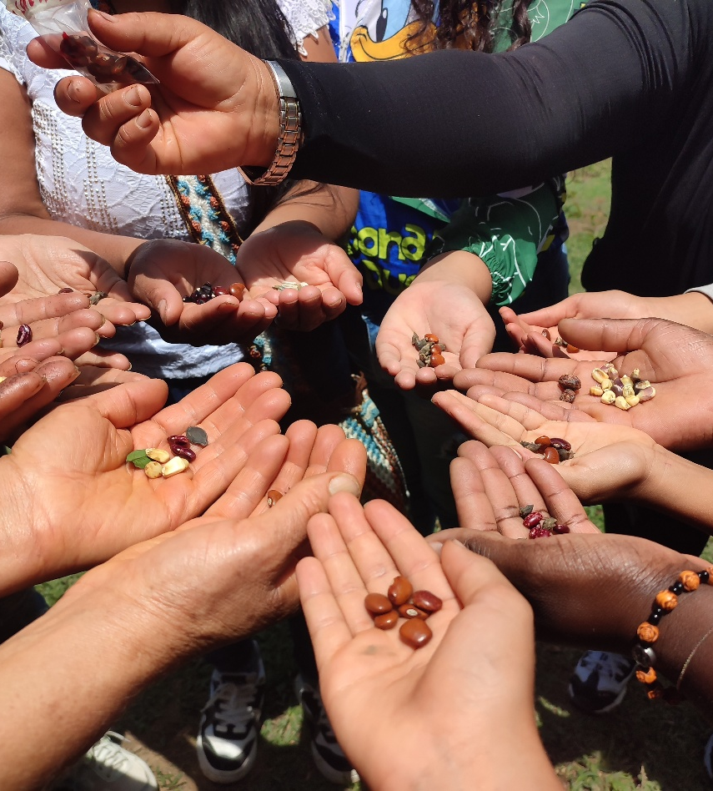
Quelques chiffres du projet
120 familles paysannes (773 personnes, 20 % jeunes)
43 organisations locales de la société civile
≈ 4 920 bénéficiaires indirects
CHF 565’825 (2023–2025)

Slide 28

Approches du projet
Finca Amazónica : fermes agroécologiques, semences locales, énergies renouvelables
Économie locale : marchés paysans, troc, groupes d’épargne
Égalité entre les hommes et les femmes : participation des femmes, lutte contre les violences
Plaidoyer : défense du droit à l’eau, aux semences, à la terre et à la paix

Slide 29
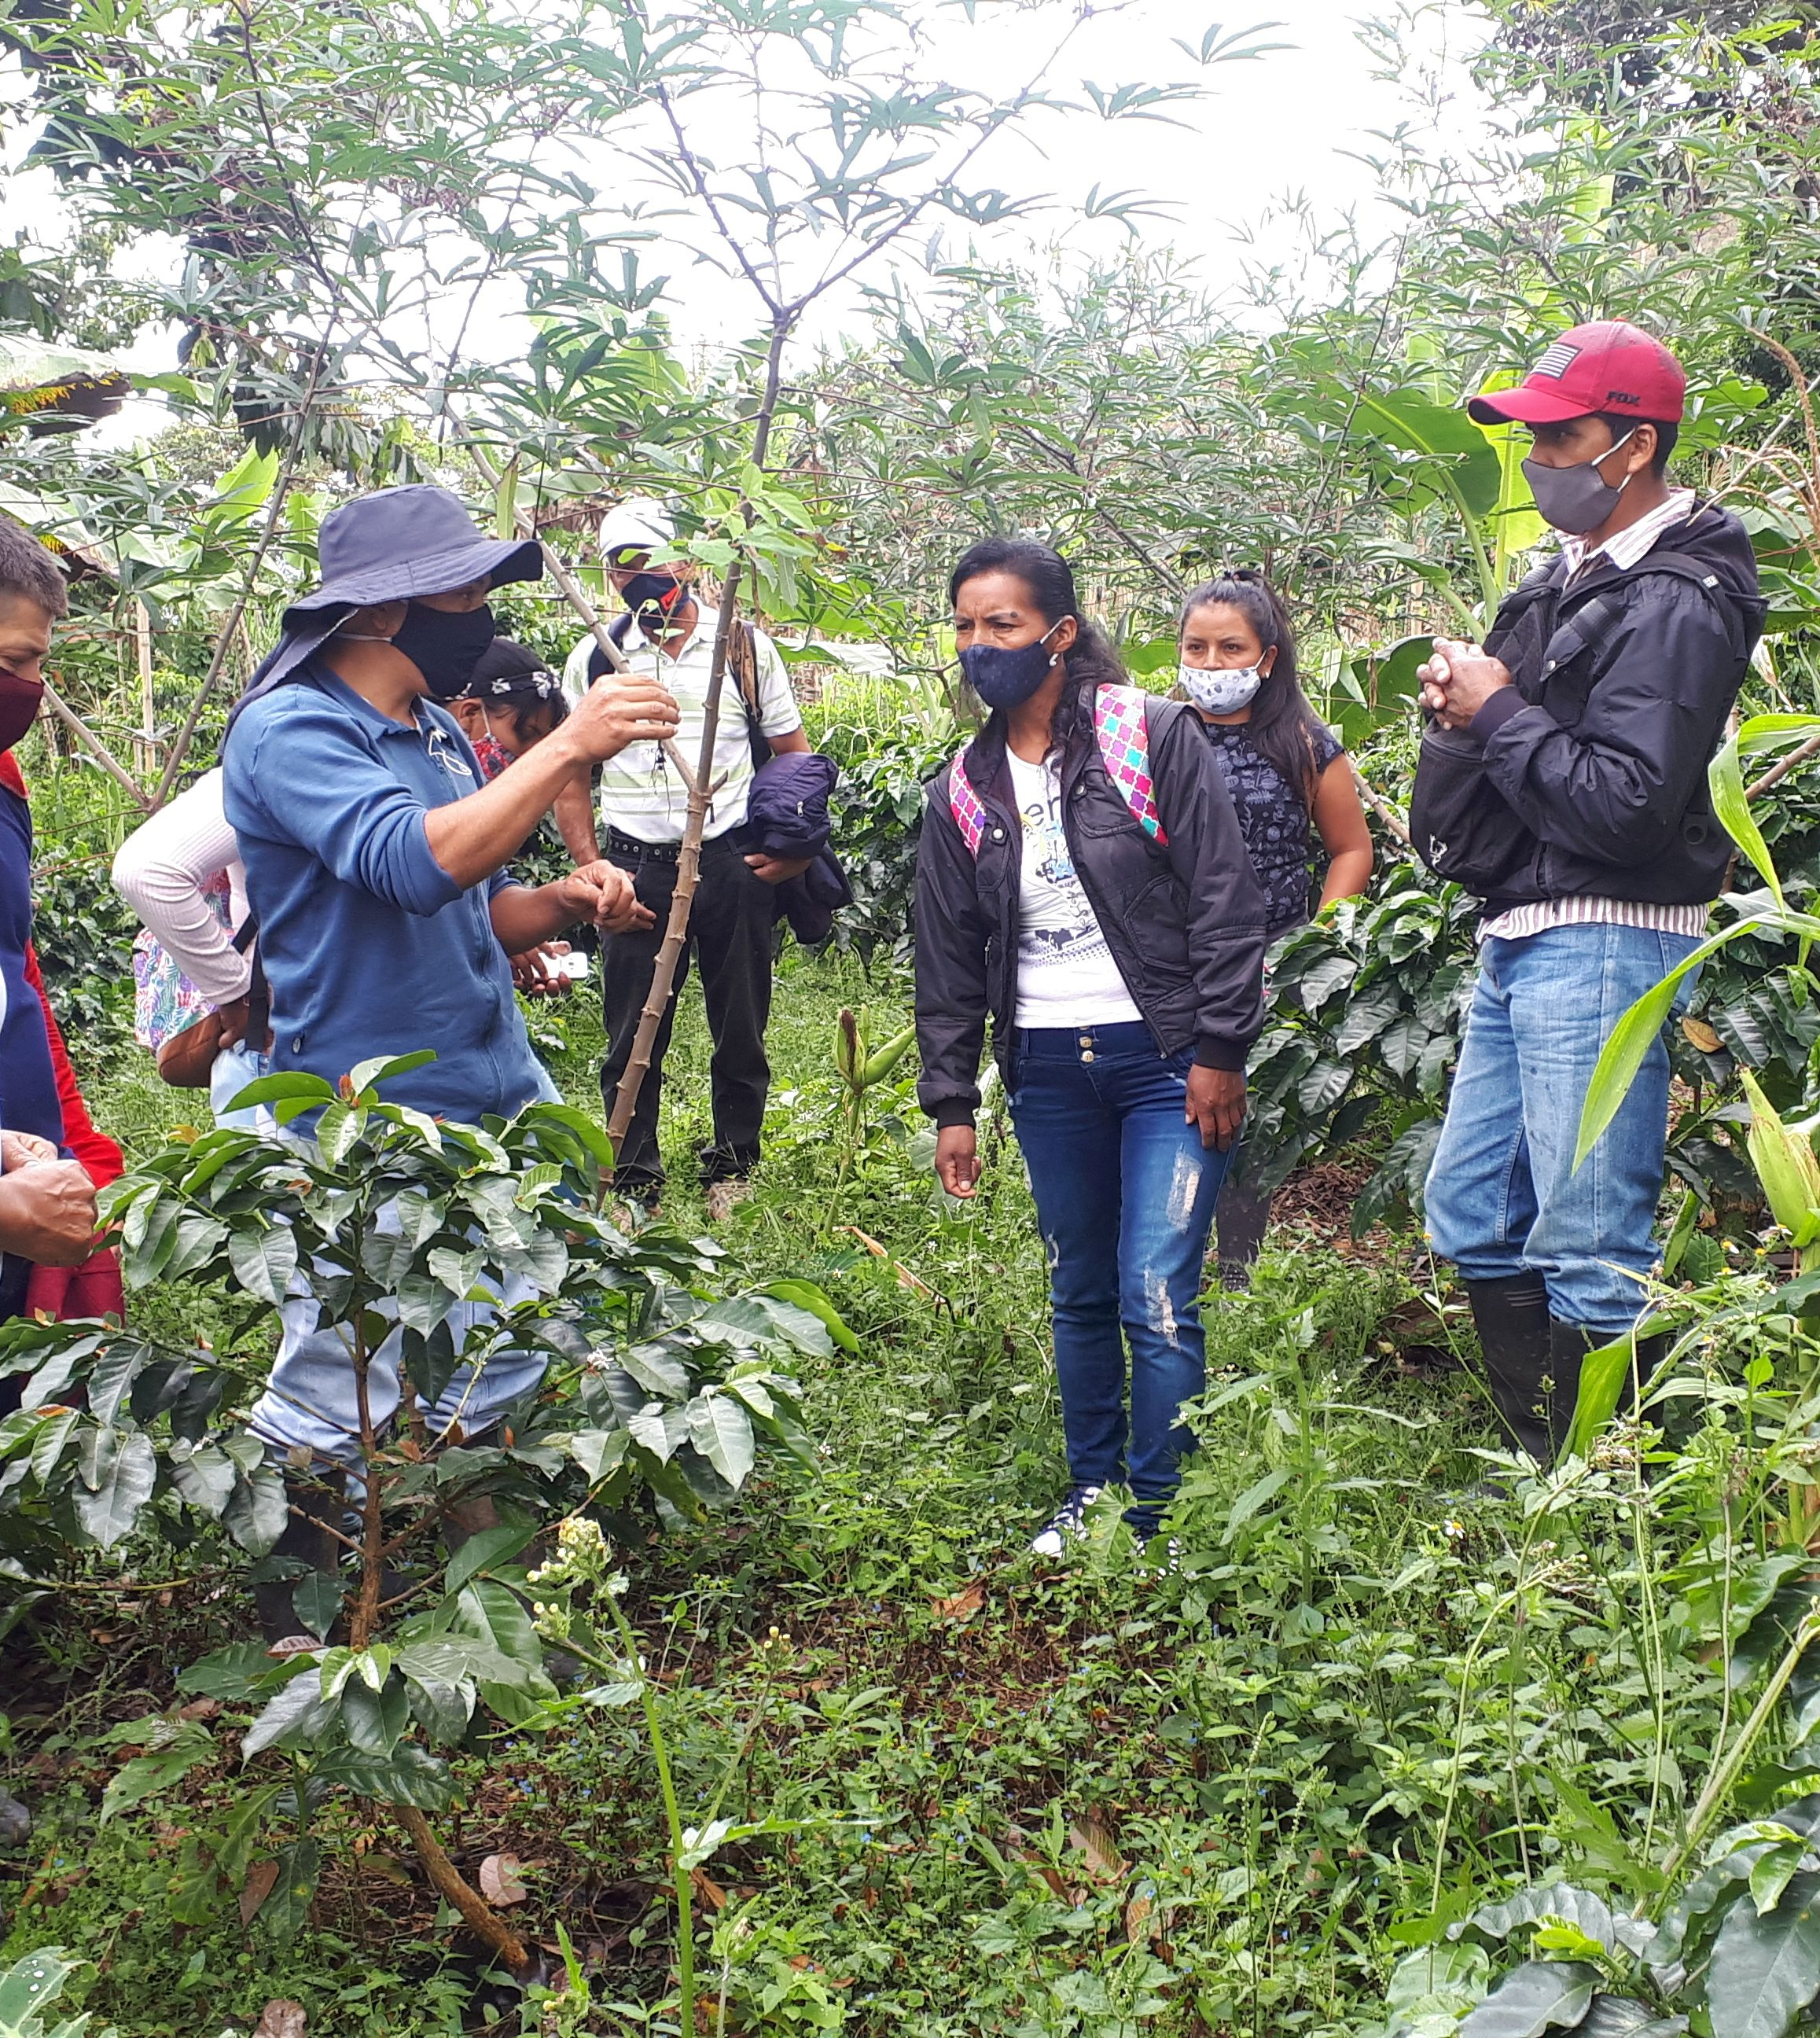
Résultats atteints
Amélioration de l’alimentation et des revenus de 120 familles
40ha cultivés en agroécologie amazonienne
Groupes d’épargnes et marchés paysans développés
Renforcement du rôle des femmes dans la communauté
43 organisations locales actives dans le plaidoyer et la protection de l’Amazonie

Slide 30

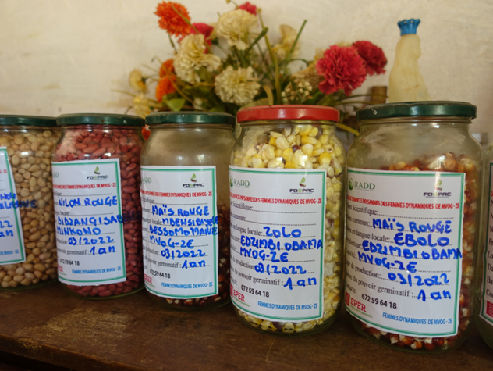
Programme Cameroun
Promotion des semences paysannes
Numéro de projet: 490.995

Slide 31
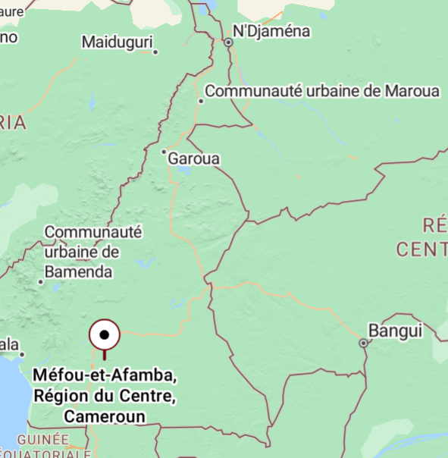
Contexte au Cameroun
Accès limité aux semences locales de qualité
Perte de la biodiversité et des savoirs traditionnels
Appauvrissement des familles paysannes
Marginalisation des femmes, gardiennes des semences et piliers de la transmissions culturelle

Slide 32
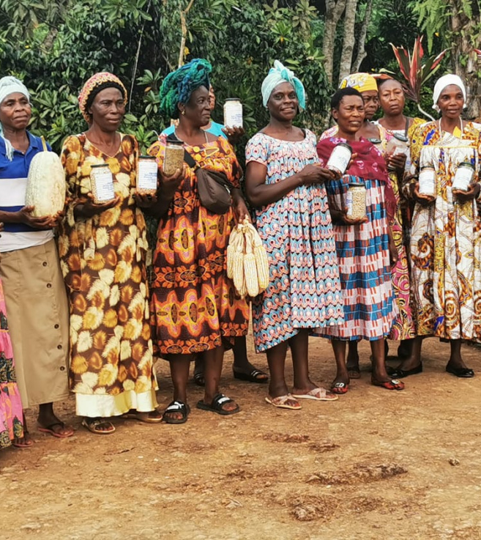
Objectif du projet
Promouvoir et pérenniser les systèmes semenciers paysans afin de préserver le patrimoine semencier local, les savoirs-faire traditionnels et les pratiques agricoles associées
Notes:
Promouvoir les systèmes de semences paysannes
Favoriser l’autonomie économique de la femme
Mettre en place un plaidoyer pour la défense des droits des femmes riveraines face à l’agro-industrie

Slide 33
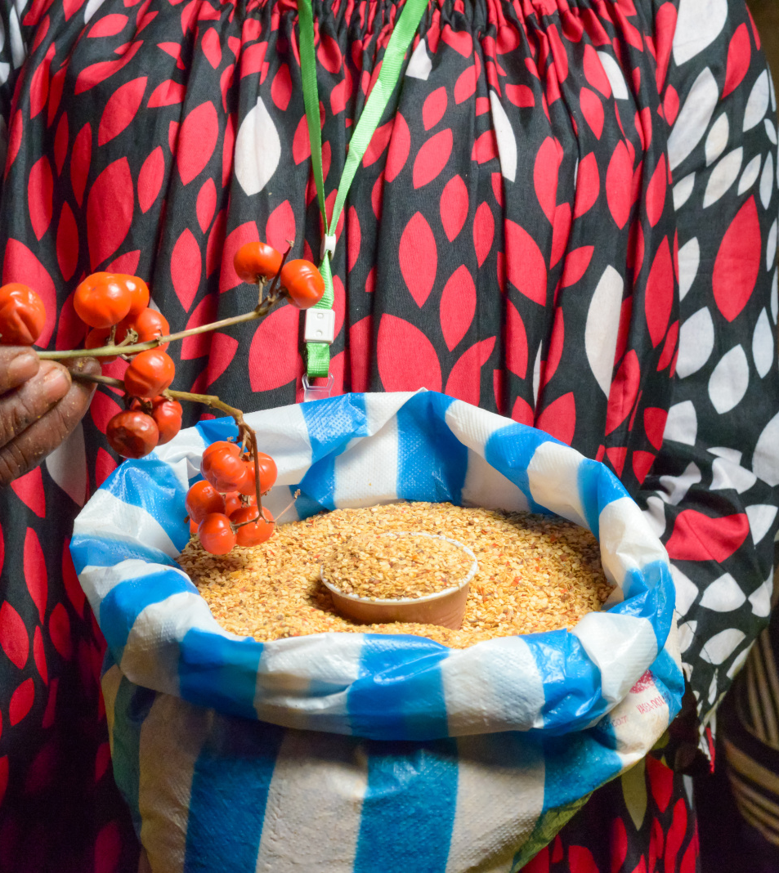
Quelques chiffres du projet
200 leaders ruraux formés aux pratiques semencières paysannes
Suivi de 500+ productrices et producteurs pour améliorer l’offre en semences
2 conférences paysannes réunissant 500+ participant·e·s
20 maisons de semences créées et accompagnées
Budget : 60 000 CHF (2025–2026)
Notes:
Sur cette diapo, j’explique que nous avons formé 200 leaders ruraux aux techniques de sélection, conservation et échange des semences paysannes, que nous assurons un suivi permanent de plus de 500 productrices et producteurs pour renforcer la qualité de l’offre en semences, que nous avons organisé deux grandes conférences paysannes réunissant plus de 500 participant·e·s, et que nous accompagnons la création et le fonctionnement de 20 maisons de semences paysannes — le tout pour un budget de 60 000 CHF sur 2025–2026.

Slide 34
Questions?
Remarques?

Slide 35

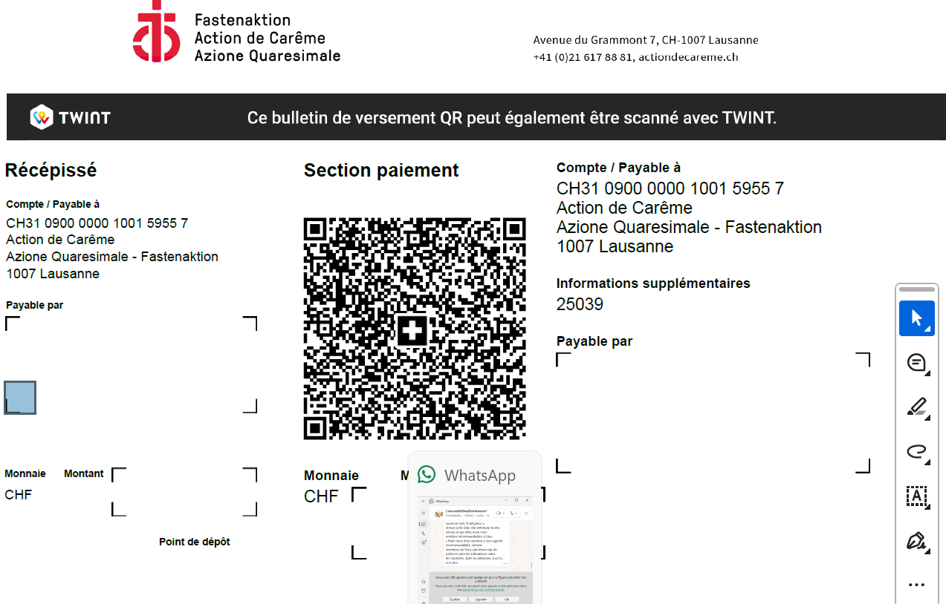
Dons et reçus fiscaux
Possibilité d’obtenir les reçus fiscaux pour les dons peu importe le montant
Les dons doivent être versés individuellement pour bénéficier de reçus fiscaux
Ils doivent être versés par les canaux suivants
Les dons versés sont désormais répartis entre tous les deux projets des deux organisations

Slide 36
Questions?
Remarques?

Slide 37

Pour plus d’information, retrouvez-nous sur notre site :
voir-et-agir.ch
Notes:
Action de Carême et l’EPER remercient très chaleureusement les groupes de jeûneurs et jeûneuses pour leur soutien à ces deux projets.

